Slide 1

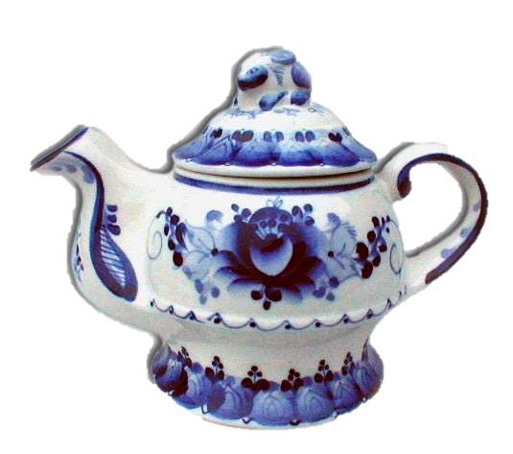
Гжель
Муниципальное бюджетное дошкольное образовательное учреждение «Детский сад №1 «Петушок»
Выполнила: Юферова О. В.

Slide 2

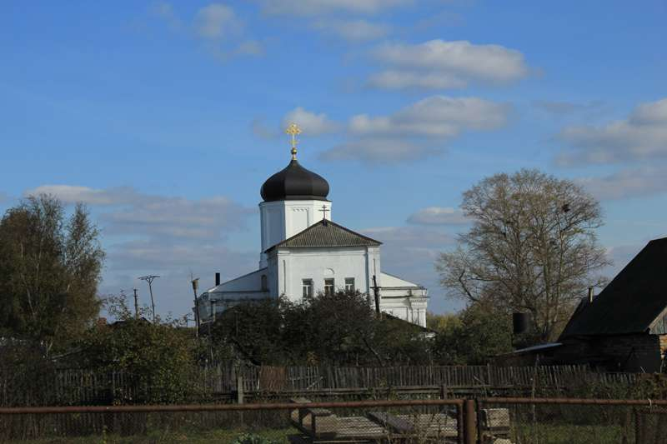
Немного истории
Гжель – название одного из сел – бывшего волостного центра, ставшего собирательным для всей округи, символом неповторимого искусства и народного мастерства.

Slide 3
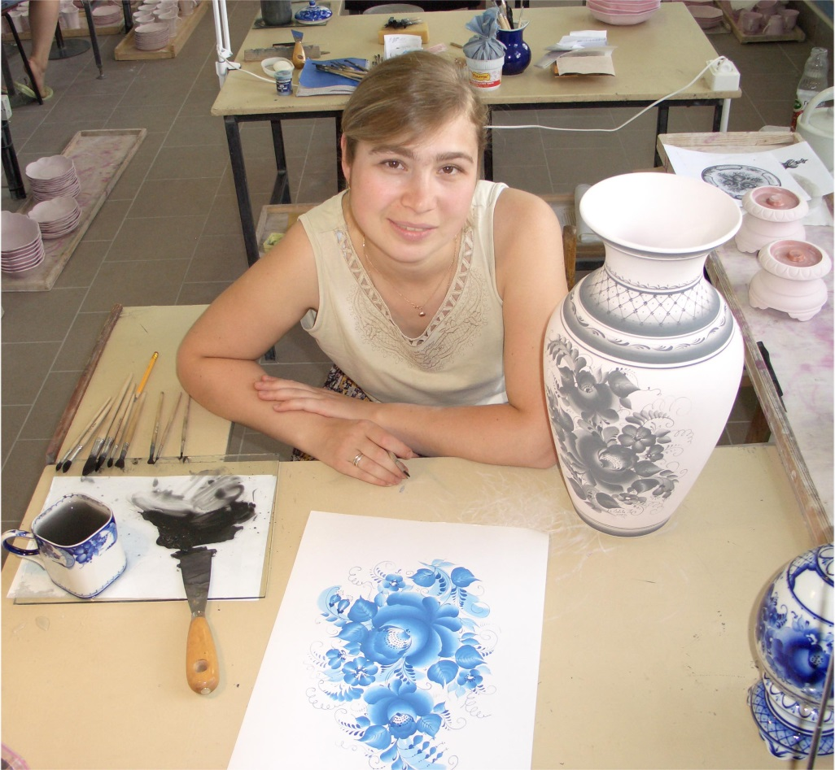
Глина является основным видом сырья для производства керамических изделий, благодаря ее огнеупорности и пластичности. Изготавливают специальную жидкую массу, заливают её в форму, сушат.
После этого изделия обжигаются, и художник расписывает их окисью кобальта.
Процесс росписи всегда
происходит только вручную,
что способствует
уникальности каждого
изделия.

Slide 4
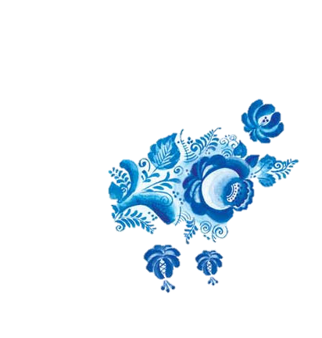
Знаменитые синие цветы, листья и бутоны на белом фоне – исключительная гжельская традиция, которой не найдешь нигде больше в мире. Самобытный стиль росписи кобальтом использует тридцать различных оттенков: от почти прозрачного светло-голубого до насыщенного темно-синего цвета. Но оттенки цвета появляются лишь после обжига, в сыром виде рисунок кобальтом выглядит серо-черным.

Slide 5
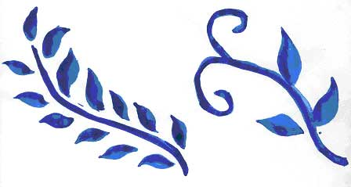
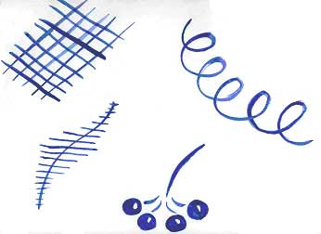
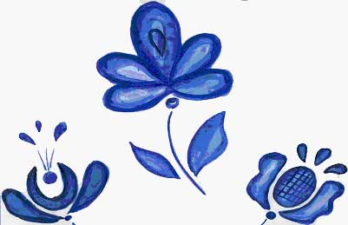
Гжельские узоры

Slide 6
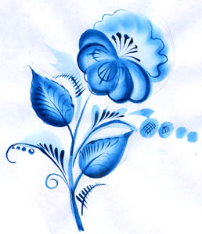
Пожалуй, самый излюбленный узор – гжельская роза. Иногда она изображена крупно, широкими мазками. А иногда, написана тоненькой кисточкой. То мы видим букет из нескольких роз, то цветы разбросаны по всей поверхности.

Slide 7
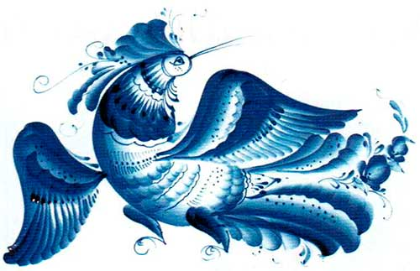
Птица – один из любимых мотивов гжельских мастеров. Мастера изображали их в разных позах, стоящими ли сидящими, клюющими и порхающими, редко можно найти пейзаж, на котором бы не были изображены птицы.

